Slide 1
Nerovnost: Dot-com bubble a přechod do celosvětové hospodářské krize 2008

Slide 2
Zdá se, že se krize stala běžným normálem Evropské unie.

Slide 3
Při pohledu zpět do historie evropské integrace je těžké vybavit si chvíli, ve které samotná EU či její předchůdci nečelili krizi různých podob.

Slide 4
Ekonomická krize
= dlouhodobý stav ekonomiky charakterizovaný zvyšující se nezaměstnaností, inflací/deflací, nízkou úrovní obchodu a investic
- výsledek krize přechází v recesi, či dlouhodobou depresi

Slide 5
Notes:
What is depression, what is recession?: In economics, a recession is a business cycle contraction. It is a general slowdown in economic activity. Macroeconomic indicators such as GDP (gross domestic product), investment spending, capacity utilization, household income, business profits, and inflation fall, while bankruptcies and the unemployment rate rise.
A depression is a sustained, long-term downturn in economic activity in one or more economies. It is a more severe downturn than an economic recession, which is a slowdown in economic activity over the course of a normal business cycle.
A depression is an unusual and extreme form of recession.
Depressions are characterized by their length, by abnormally large increases in unemployment, falls in the availability of credit (often due to some form of banking or financial crisis), shrinking output as buyers dry up and suppliers cut back on production and investment, large number of bankruptcies including sovereign debt defaults, significantly reduced amounts of trade and commerce (especially international trade), as well as highly volatile relative currency value fluctuations (often due to currency devaluations). Price deflation, financial crises and bank failures are also common elements of a depression that do not normally occur during a recession.

Slide 6
Druhy krize
Dluhová krize - když dlužníci nesplácejí úvěry v bankách = banky nechtějí půjčovat lidem a banky si nechtějí půjčovat navzájem
Bankovní krize– krize bankovního sektoru způsobená tzv. runem na banky a masovými výběry
Měnová krize – vláda není schopna držet kurz dané měny
Notes:
This is a crisis primarily involved in the financial sector. It refers to the lack of money and credit for banks and other financial institutions. For example, in 2008, many banks found it difficult to gain sufficient access to credit. They had come to rely on borrowing money on money markets, but due to loan default and a collapse in confidence, banks were reluctant to lend. Some banks ran out of money completely and went bust (in case of Lehman Brothers) or had to be rescued – Northern Rock.
This is really another name for a credit crisis. However, it implies a wider implication. As well as difficulty in getting funds it relates to the implications of banks and consumers not being able to borrow leading to banks suffering from insufficient funds.

Slide 7
Co je tedy finanční krize a ekonomická krize?
Finanční krize jako hybrid všech tří druhů – jedna bez druhé neexistuje
= výrazné zhoršení všech finančních ukazatelů, které jsou doprovázeny nedostatkem likvidity finančního systému
Ekonomická krize je rozsáhlý propad veškeré ekonomické činnosti, doprovázený sociální krizí společnosti, růstem nacionalismu a agrese, uzavíráním hranic, poklesem mezinárodního obchodu a mezinárodních vztahů aj.
Příklady:
Maďarsko-Uherská krize 1873
Great Depression 1929
Asia Crisis 1997
Argentina 1999-2002
Krize EU 2008 - 2010
Notes:
Až s existencí globalizačních trendů, nebo i dříve?
Úloha globalizace
Úloha mezinárodního obchodu
Kdy globalizace začíná?

Slide 8
Internet bubble
2000
Internet jako fenomén modernizace
Tzv. dot – coms
Bublina rostla od r. 1995 a splaskla 2000
Reakce USA: FED snížil výrazně úrokovou míru z 5,5 na 3,5 %
= nový impuls pro investice

Slide 9
The technology-heavy NASDAQ Composite index peaked at 5,048 in March 2000, reflecting the high point of the dot-com bubble.

Slide 10
USA je centrum krize?
US ekonomika jako největší do konce století… od té doby však neustálý pokles
K dot-coms krizi se přidaly teroristické útoky 9/11 v r. 2001
→ další výrazné snížení úrokové míry na historické minimum 1 % v roce 2003
Výsledek? Nový impuls pro růst hypotečního trhu a krátkodobý návrat hosp. růstu

Slide 11
Stínové bankovnictví
= jako úvěrová horečka domácích i zahraničních (!) investorů
Systém institucí jako investičních bank, podílových fondů, hedgeových fondů ad.
,,špatné“ úvěry
Notes:
Od 70. let 20. století se ve finančním světě začal objevovat nový fenomén, tzv. systém stínového, nebo také paralelního, bankovnictví (shadow banking system). Pod pojmem stínové (paralelní) bankovnictví si můžeme představit soustavu institucí, jako jsou např. investiční banky, podílové fondy, hedgeové fondy a jiné, a finančních nástrojů, jejichž existence, zjednodušeně řečeno, dopomohla finančnímu sektoru nalévat do ekonomiky velké množství „nekvalitních“ úvěrů a stala se jednou z hlavních příčin globálního finančního kolapsu v roce 2007. Jeho vznik hledejme ve Spojených státech amerických.

Slide 12
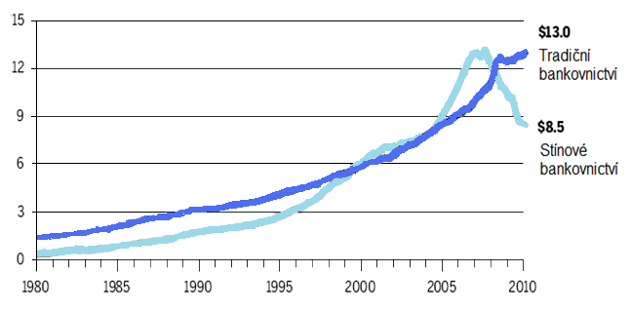

Slide 14
Další faktory
US legislativa - Community Reinvestment Act (1977)
Psychologický faktor

Slide 15
We need to do many things together but, in the end, the EU has 28 members, all of them sovereign states.

